Slide 1
На прошлой лекции
Объектно-ориентированное проектирование
Базовые принципы OOD (Абстракция, Инкапсуляция, Наследование,Полиморфизм)
Связность и зацепление
Принципы SOLID:
Single responsibility principle
Open/closed principle
Liskov substitution principle
Interface segregation principle
Dependency inversion principle
Принципы GRASP

Slide 2
Паттерны проектирования
Что такое паттерны. История вопроса. Классификация паттернов. Описание паттернов. Результаты применения паттернов.

Slide 3
Что такое паттерны
При создании программных систем перед разработчиками часто встает проблема выбора тех или иных проектных решений. В этих случаях на помощь приходят паттерны. Дело в том, что почти наверняка подобные задачи уже решались ранее и уже существуют хорошо продуманные элегантные решения, составленные экспертами. Если эти решения описать и систематизировать в каталоги, то они станут доступными менее опытным разработчикам, которые после изучения смогут использовать их как шаблоны или образцы для решения задач подобного класса.
Шаблон проектирования или паттерн — повторимая архитектурная конструкция, представляющая собой решение проблемы проектирования в рамках некоторого часто возникающего контекста.

Slide 4
Что такое паттерны
Концепция создания программного обеспечения с использованием паттернов относительно молодая. Поэтому до сих пор нет четкого определения, что же такое паттерн. Об этом свидетельствуют непрекращающиеся дискуссии в популярной литературе и на соответствующих форумах в сети.
Например, следует ли считать алгоритмы и структуры данных паттернами? По этому вопросу существуют противоположные мнения. Согласно одному из них, алгоритмы являются вычислительными паттернами, а хорошо известная фундаментальная монография Дональда Кнута «Искусство программирования» по сути, представляет собой каталог таких паттернов. Согласно другому мнению, алгоритмы не являются паттернами, так как решаемые ими проблемы слишком малы (оперируют такими понятиями как вычислительная сложность и потребление ресурсов), а область решения хорошо очерчена. Паттерны же решают проблемы большего масштаба, при этом паттерн дает не конкретное решение, а некий путь к решению, причем, выбор правильного паттерна - задача нетривиальная, предполагающая от архитектора наличие интуиции, опыта, определенного творчества.

Slide 5
История вопроса
Впервые, в конце 1970-х годов Кристофером Александером был разработан каталог паттернов, предназначенных для проектирования зданий и городов.
В конце 1980-х годов Кент Бек и Вард Каннингем попытались перенести идеи Александра в область разработки ПО, составив 5 небольших паттернов для проектирования пользовательских интерфейсов на языке Smalltalk.
В 1989 Джеймс Коплиен в целях обучения С++ внутри компании AT&T составил каталог идиом С++ (разновидность паттернов, специфичных для языка программирования), а в 1991 на его основе вышла в свет книга "Advanced C++ Programming Styles and Idioms" .
По-настоящему популярным применение паттернов в индустрии разработки программного обеспечения стало после того, как в 1994 был опубликован каталог, включающий 23 паттерна объектно-ориентированного проектирования. Этот каталог настолько популярен, что часто упоминается как паттерны GoF ("Gang of Four" или "банда четырех" по числу авторов).
В настоящее время паттерны продолжают непрерывно развиваться. Появляются новые паттерны, категории и методы их описания.

Slide 6
Классификация паттернов
В области разработки программных систем существует множество паттернов, которые отличаются областью применения, масштабом, содержимым, стилем описания. Например, в зависимости от сферы применения существуют такие паттерны как паттерны анализа, проектирования, тестирования, документирования, организации процесса разработки, планирования проектов и другие.
В настоящее время наиболее популярными паттернами являются паттерны проектирования

Slide 7
Классификация паттернов
Одной из распространенных классификаций таких паттернов является классификация по степени детализации и уровню абстракции рассматриваемых систем. Паттерны проектирования программных систем делятся на следующие категории:
Архитектурные паттерны
Паттерны проектирования
Идиомы

Slide 8
Классификация паттернов
Архитектурные паттерны, являясь наиболее высокоуровневыми паттернами, описывают структурную схему программной системы в целом. В данной схеме указываются отдельные функциональные составляющие системы, называемые подсистемами, а также взаимоотношения между ними. Примером архитектурного паттерна является хорошо известная программная парадигма «модель-представление-контроллер» (model-view-controller - MVC).
В свою очередь, подсистемы могут состоять из архитектурных единиц уровнем ниже.

Slide 9
Классификация паттернов
Паттерны проектирования описывают схемы детализации программных подсистем и отношений между ними, при этом они не влияют на структуру программной системы в целом и сохраняют независимость от реализации языка программирования. Паттерны GoF относятся именно к этой категории. Под паттернами проектирования объектно-ориентированных систем понимается описание взаимодействия объектов и классов, адаптированных для решения общей задачи проектирования в конкретном контексте.
В русскоязычной литературе обычно встречаются несколько вариантов перевода оригинального названия design patterns - паттерны проектирования, шаблоны проектирования, образцы.

Slide 10
Классификация паттернов
Идиомы, являясь низкоуровневыми паттернами, имеют дело с вопросами реализации какой-либо проблемы с учетом особенностей данного языка программирования. При этом часто одни и те же идиомы для разных языков программирования выглядят по-разному или не имеют смысла вовсе. Например, в C++ для устранения возможных утечек памяти могут использоваться интеллектуальные указатели. Интеллектуальный указатель содержит указатель на участок динамически выделенной памяти, который будет автоматически освобожден при выходе из зоны видимости. В среде .NET такой проблемы просто не существует, так как там используется автоматическая сборка мусора. Обычно, для использования идиом нужно глубоко знать особенности применяемого языка программирования.

Slide 11
Описание паттернов
Задача каждого паттерна - дать четкое описание проблемы и ее решения в соответствующей области. Для этого могут использоваться разные форматы описаний от художественно-описательного до строгого, академического. В общем случае описание паттерна всегда содержит следующие элементы:
Название паттерна. Представляет собой уникальное смысловое имя, однозначно определяющее данную задачу или проблему и ее решение.
Решаемая задача. Здесь дается понимание того, почему решаемая проблема действительно является таковой, четко описывает ее границы.
Решение. Здесь указывается, как именно данное решение связано с проблемой, приводится пути ее решения.
Результаты использования паттерна. Обычно приводятся достоинства, недостатки и компромиссы.

Slide 12
Результаты применения паттернов
Один из соавторов GoF, Джон Влиссидес приводит следующие преимущества применения паттернов проектирования:
Они (паттерны) позволяют суммировать опыт экспертов и сделать его доступным рядовым разработчикам.
Имена паттернов образуют своего рода словарь, который позволяет разработчикам лучше понимать друг друга.
Если в документации системы указано, какие паттерны в ней используются, это позволяет читателю быстрее понять систему.
Паттерны упрощают реструктуризацию системы независимо от того, использовались ли паттерны при ее проектировании.
Правильно выбранные паттерны проектирования позволяют сделать программную систему более гибкой, ее легче поддерживать и модифицировать, а код такой системы в большей степени соответствует концепции повторного использования.

Slide 13
Паттерны проектирования
Паттерны делятся на 3 основные группы: 1. Порождающие — паттерны, отвечающие за создание объектов; 2. Структурные — определяют структуру представления классов/объектов; 3. Паттерны поведения — паттерны для инкапсуляции (сокрытия) действий над объектами.

Slide 14
Паттерны проектирования

Slide 17
Порождающие паттерны
Создание новых объектов - наиболее распространенная задача при разработке программных систем.
Порождающие паттерны проектирования предназначены для создания объектов, позволяя системе оставаться независимой как от самого процесса порождения, так и от типов порождаемых объектов:
Factory Method (Фабричный метод)
Abstract Factory (Абстрактная Фабрика)
Builder (Строитель)
Prototype (Прототип)
Singleton (Одиночка)

Slide 18
Фабричный метод
Назначение:
Определяет интерфейс для создания объекта, но оставляет подклассам решение о том, какой объект инстанцировать (позволяет классу делегировать инстанцирование подклассам).
Применимость:
Классу заранее неизвестно, объекты каких классов ему надо создать
Класс спроектирован так, чтобы объекты, которые он создает, специфицировались подклассами
Класс делегирует свои обязанности одному из нескольких вспомогательных подклассов, и вы хотите локализовать знание о том, какой класс принимает эти обязанности на себя

Slide 19
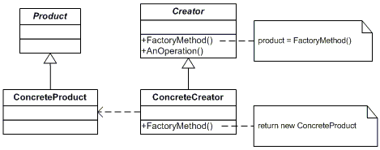
Фабричный метод – структура

Slide 20
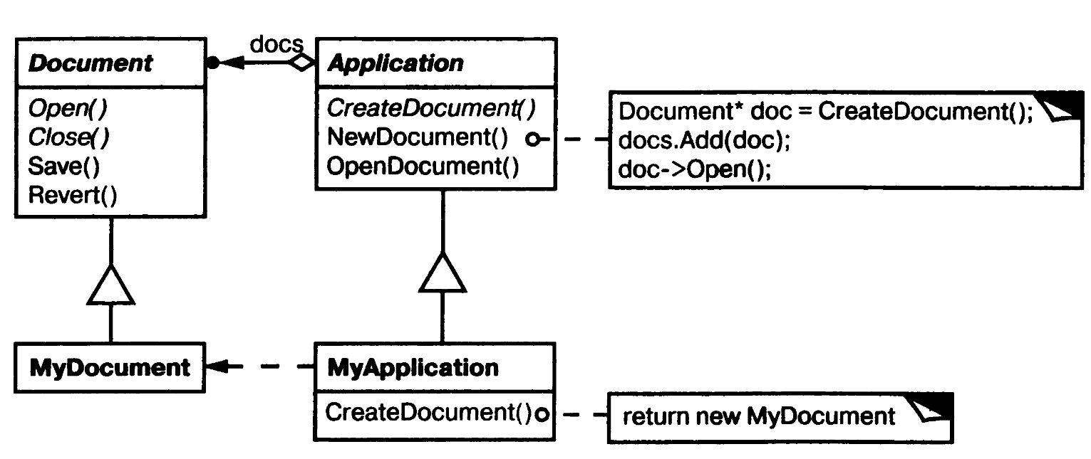
Фабричный метод – пример

Slide 21
Фабричный метод – пример
abstract class Page { } /// 'Product'
class SkillsPage : Page { } /// 'ConcreteProduct'
class EducationPage : Page { } /// 'ConcreteProduct'
class ExperiencePage : Page { } /// 'ConcreteProduct'
class IntroductionPage : Page { } /// 'ConcreteProduct'
class ResultsPage : Page { } /// 'ConcreteProduct'
class ConclusionPage : Page { } /// 'ConcreteProduct'
class SummaryPage : Page { } /// 'ConcreteProduct'
class BibliographyPage : Page { } /// 'ConcreteProduct'
abstract class Document /// 'Creator'
{
private List<Page> _pages = new List<Page>();
public List<Page> Pages { get { return _pages; } }
public Document() { this.CreatePages(); } // конструктор вызывает абстрактный ФМ
public abstract void CreatePages(); // Фабричный метод
}

Slide 22
Фабричный метод – пример
class Resume : Document /// 'ConcreteCreator'
{
public override void CreatePages() // реализация фабричного метода
{
Pages.Add(new SkillsPage());
Pages.Add(new EducationPage());
Pages.Add(new ExperiencePage());
}
}
class Report : Document /// 'ConcreteCreator'
{
public override void CreatePages() // реализация фабричного метода
{
Pages.Add(new IntroductionPage());
Pages.Add(new ResultsPage());
Pages.Add(new ConclusionPage());
Pages.Add(new SummaryPage());
Pages.Add(new BibliographyPage());
}
}

Slide 23
Фабричный метод – пример
static void Main()
{
Document[] documents = new Document[2];
documents[0] = new Resume(); // конструктор вызывает фабричный метод
documents[1] = new Report(); // конструктор вызывает фабричный метод
foreach (Document document in documents) // выводим страницы документов
{
Console.WriteLine("\n" + document.GetType().Name + "--");
foreach (Page page in document.Pages)
{
Console.WriteLine(" " + page.GetType().Name);
}
}
Console.ReadKey(); // ждем
}
}

Slide 24
Параметризированный фабричный метод
public class ProductFactory
{
public Product CreateProduct(String productID)
{
if (productID == "ID1")
return new OneProduct();
if (productID == "ID2")
return new AnotherProduct();
... // и т.д.
return null; //неизвестный ID
}
...
}
Простой, интуитивно понятный и довольно распространенный способ.
Неудобен в расширении.

Slide 25
Абстрактная фабрика
Назначение:
Предоставляет интерфейс для создания семейств взаимосвязанных или взаимозависимых объектов, не специфицируя их конкретных классов.
Применимость:
Система не должна зависеть от того, как создаются, компонуются и представляются входящие в нее объекты
Входящие в семейство взаимосвязанные объекты должны использоваться вместе и вам необходимо обеспечить выполнение этого ограничения
Система должна конфигурироваться одним из семейств входящих в него объектов
Вы хотите представить библиотеку объектов, раскрывая только их интерфейс, но не реализацию

Slide 26
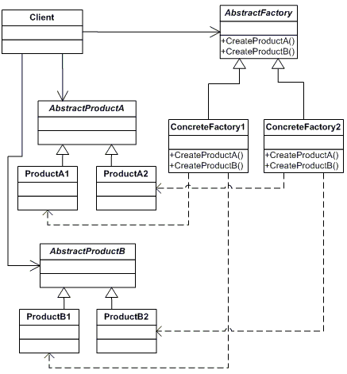
Абстрактная фабрика – структура

Slide 27
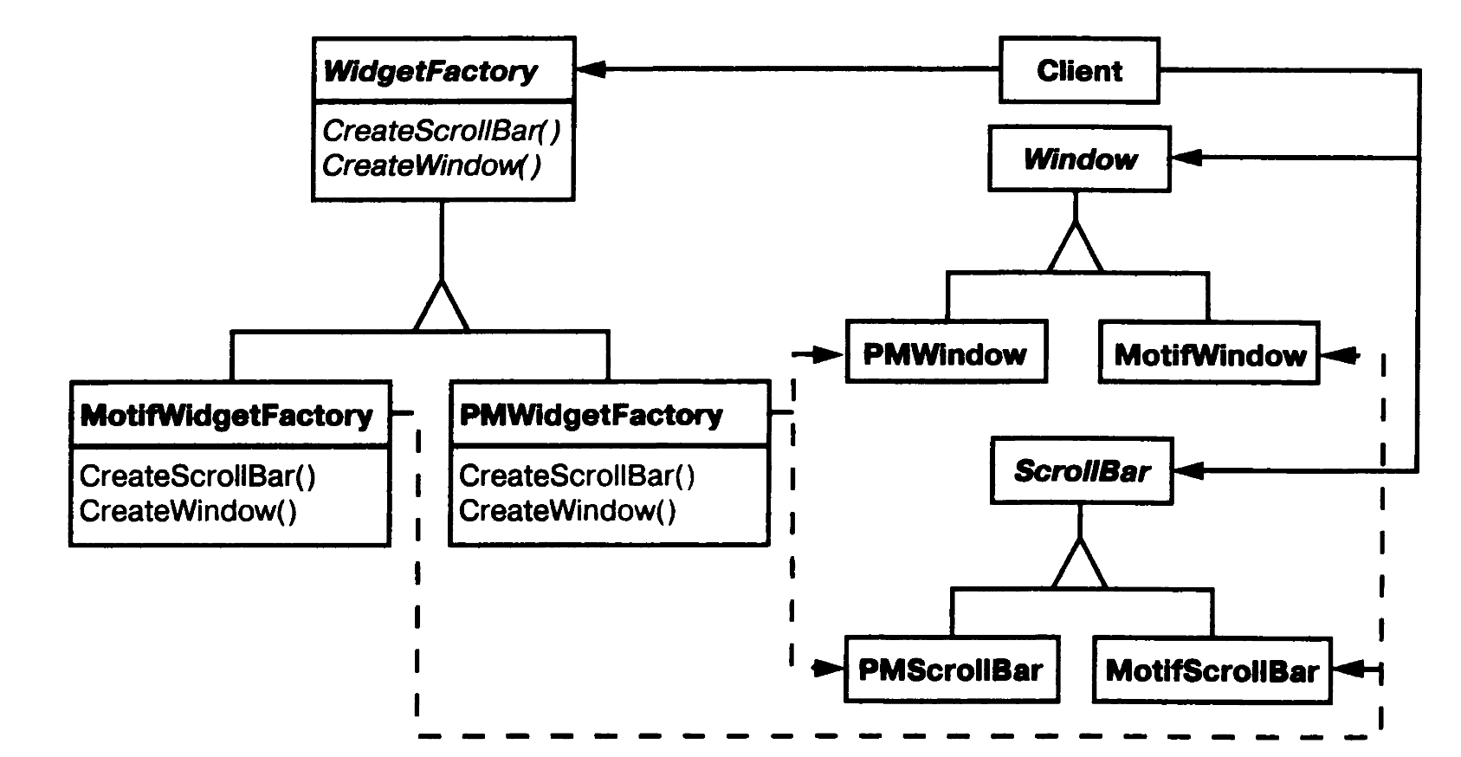
Абстрактная фабрика – пример
http://www.dofactory.com/net/abstract-factory-design-pattern

Slide 28
Абстрактная фабрика – пример
abstract class Herbivore { } /// 'AbstractProductA'
abstract class Carnivore /// 'AbstractProductB‘
{
public void Eat(Herbivore h);
{
Console.WriteLine(this.GetType().Name + " eats " + h.GetType().Name);
}
}
class Wildebeest : Herbivore { } /// 'ProductA1'
class Lion : Carnivore { } /// 'ProductB1'
class Bison : Herbivore { } /// 'ProductA2'
class Wolf : Carnivore /// 'ProductB2'
}

Slide 29
Абстрактная фабрика – пример
abstract class ContinentFactory // ‘AbstractFactory’
{
public abstract Herbivore CreateHerbivore();
public abstract Carnivore CreateCarnivore();
}
class AfricaFactory : ContinentFactory /// 'ConcreteFactory1'
{
public override Herbivore CreateHerbivore() { return new Wildebeest(); }
public override Carnivore CreateCarnivore() { return new Lion(); }
}
class AmericaFactory : ContinentFactory /// 'ConcreteFactory2'
{
public override Herbivore CreateHerbivore() { return new Bison(); }
public override Carnivore CreateCarnivore() { return new Wolf(); }
}

Slide 30
Абстрактная фабрика – пример
class AnimalWorld /// 'Client'
{
private Herbivore _herbivore;
private Carnivore _carnivore;
public AnimalWorld(ContinentFactory factory)
{
_carnivore = factory.CreateCarnivore();
_herbivore = factory.CreateHerbivore();
}
public void RunFoodChain()
{
_carnivore.Eat(_herbivore);
}
}

Slide 31
Абстрактная фабрика – пример
public static void Main()
{
// Создаем и запускаем модель животного мира Африки
ContinentFactory africa = new AfricaFactory();
AnimalWorld world = new AnimalWorld(africa);
world.RunFoodChain();
// Создаем и запускаем модель животного мира Африки
ContinentFactory america = new AmericaFactory();
world = new AnimalWorld(america);
world.RunFoodChain();
// Ждем
Console.ReadKey();
}
}

Slide 32
Строитель
Назначение:
Отделяет конструирование сложного объекта от его представления, так что в результате одного и того же процесса конструирования могут получаться разные представления
Применимость:
Алгоритм создания сложного объекта не должен зависеть от того, из каких частей состоит объект и как они стыкуются между собой
Процесс конструирования объекта должен обеспечивать различные представления конструируемого объекта

Slide 33
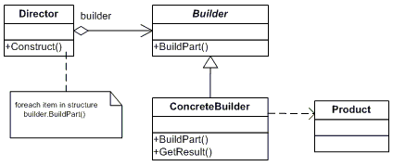
Строитель - структура

Slide 34
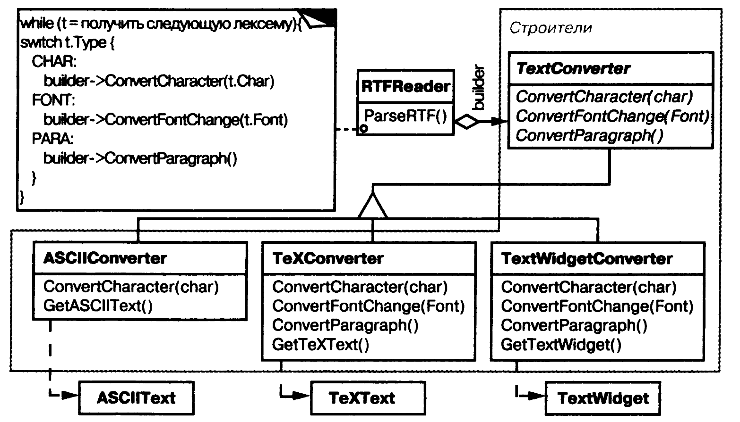
Строитель - пример
http://www.dofactory.com/net/builder-design-pattern

Slide 35
Строитель - пример
class Vehicle /// 'Product'
{
private string _vehicleType;
private Dictionary<string,string> _parts = new Dictionary<string,string>();
public Vehicle(string vehicleType) { this._vehicleType = vehicleType; } // Constructor
public string this[string key] // Indexer
{
get { return _parts[key]; }
set { _parts[key] = value; }
}
public void Show()
{
Console.WriteLine("\n---------------------------");
Console.WriteLine("Vehicle Type: {0}", _vehicleType);
Console.WriteLine(" Frame : {0}", _parts["frame"]);
Console.WriteLine(" Engine : {0}", _parts["engine"]);
Console.WriteLine(" #Wheels: {0}", _parts["wheels"]);
Console.WriteLine(" #Doors : {0}", _parts["doors"]);
}
}

Slide 36
class Shop /// 'Director'
{
public void Construct(VehicleBuilder vehicleBuilder) // Пошагово строим
{
vehicleBuilder.BuildFrame();
vehicleBuilder.BuildEngine();
vehicleBuilder.BuildWheels();
vehicleBuilder.BuildDoors();
}
}
abstract class VehicleBuilder /// 'Builder'
{
protected Vehicle vehicle;
public Vehicle Vehicle { get { return vehicle; } }
public abstract void BuildFrame(); // Абстрактные методы построения
public abstract void BuildEngine();
public abstract void BuildWheels();
public abstract void BuildDoors();
}

Slide 37
class MotorCycleBuilder : VehicleBuilder /// 'ConcreteBuilder1'
{
public MotorCycleBuilder() { vehicle = new Vehicle("MotorCycle"); }
public override void BuildFrame() { vehicle["frame"] = "MotorCycle Frame"; }
public override void BuildEngine() { vehicle["engine"] = "500 cc"; }
public override void BuildWheels() { vehicle["wheels"] = "2"; }
public override void BuildDoors() { vehicle["doors"] = "0"; }
}
class CarBuilder : VehicleBuilder /// The 'ConcreteBuilder2' class
{
public CarBuilder() { vehicle = new Vehicle("Car"); }
public override void BuildFrame() { vehicle["frame"] = "Car Frame"; }
public override void BuildEngine() { vehicle["engine"] = "2500 cc"; }
public override void BuildWheels() { vehicle["wheels"] = "4"; }
public override void BuildDoors() { vehicle["doors"] = "4"; }
}
class ScooterBuilder : VehicleBuilder /// The 'ConcreteBuilder3' class
{
public ScooterBuilder() { vehicle = new Vehicle("Scooter"); }
public override void BuildFrame() { vehicle["frame"] = "Scooter Frame"; }
public override void BuildEngine() { vehicle["engine"] = "50 cc"; }
public override void BuildWheels() { vehicle["wheels"] = "2"; }
public override void BuildDoors() { vehicle["doors"] = "0"; }
}

Slide 38
public static void Main()
{
VehicleBuilder builder;
Shop shop = new Shop(); //Создать мастерскую
builder = new ScooterBuilder(); //Создать и отобразить машину
shop.Construct(builder);
builder.Vehicle.Show();
builder = new CarBuilder(); //Создать и отобразить машину
shop.Construct(builder);
builder.Vehicle.Show();
builder = new MotorCycleBuilder(); //Создать и отобразить машину
shop.Construct(builder);
builder.Vehicle.Show();
Console.ReadKey();
}
}

Slide 39
Прототип
Назначение:
Задает виды создаваемых объектов с помощью экземпляра-прототипа и создает новые объекты путем копирования этого прототипа
Применимость:
Инстанцируемые классы определяются по время выполнения, например, с помощью динамической загрузки
Для того, чтобы избежать построения иерархии фабрик, параллельной иерархии классов продуктов
Если экземпляры класса могут находиться в ограниченном множестве состояний

Slide 40
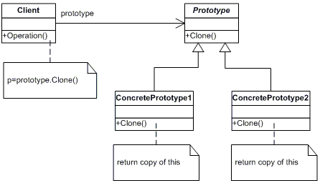
Прототип - структура

Slide 41
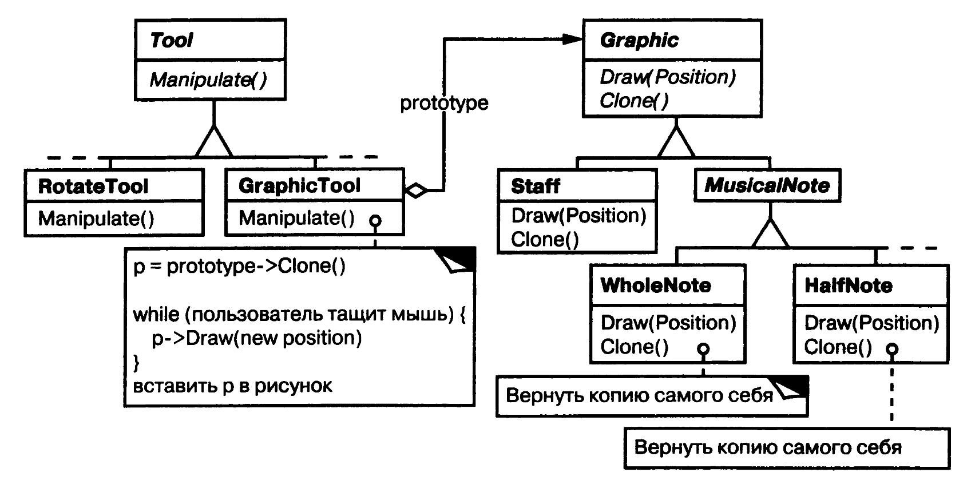
Прототип - пример
http://www.dofactory.com/net/prototype-design-pattern

Slide 42
Прототип - пример
abstract class ColorPrototype { public abstract ColorPrototype Clone(); } /// 'Prototype‘
class Color : ColorPrototype /// 'ConcretePrototype'
{
private int _red;
private int _green;
private int _blue;
public Color(int red, int green, int blue)
{
this._red = red; this._green = green; this._blue = blue;
}
public override ColorPrototype Clone()
{
Console.WriteLine( "Cloning color RGB: {0,3},{1,3},{2,3}", _red, _green, _blue);
return this.MemberwiseClone() as ColorPrototype;
}
}

Slide 43
Прототип - пример
class ColorManager /// Prototype manager
{
private Dictionary<string, ColorPrototype> _colors = new Dictionary<string, ColorPrototype>();
public ColorPrototype this[string key] { get { return _colors[key]; } set { _colors.Add(key, value); } }
}
class MainApp
{
static void Main()
{
ColorManager colormanager = new ColorManager();
colormanager["red"] = new Color(255, 0, 0);
colormanager["green"] = new Color(0, 255, 0);
colormanager["blue"] = new Color(0, 0, 255);
Color color1 = colormanager["red"].Clone() as Color;
Color color2 = colormanager["green"].Clone() as Color;
Color color3 = colormanager["blue"].Clone() as Color;
}

Slide 44
Одиночка
Назначение:
Гарантирует, что у класса есть только один экземпляр и предоставляет к нему глобальную точку доступа.
Применимость:
Необходим ровно один экземпляр некоего класса, легко доступный всем клиентам.
Единственный экземпляр должен расширяться путем порождения подклассов, и клиентам нужно иметь возможность работать с расширенным экземпляром без модификации своего кода.

Slide 45

Одиночка - структура
http://www.dofactory.com/net/singleton-design-pattern

Slide 46
Одиночка - пример
public sealed class Singleton
{
private static readonly Singleton instance = new Singleton();
private Singleton() { }
public static Singleton Instance
{
get
{
return instance;
}
}
}
http://www.dofactory.com/net/singleton-design-pattern

